Slide 1
Control de Proyectos
Ing. Yadelis Silva.
yadelis@gmail.com

Slide 2
Definición de Proyecto*
PROYECTO
ES TODA TAREA O TRABAJO QUE TIENE UN PRINCIPIO Y UN FIN DEFINIBLES Y QUE REQUIERE DEL EMPLEO DE UNO O MÁS RECURSOS, EN CADA UNA DE LAS ACTIVIDADES SEPARADAS, PERO INTERRELACIONADAS E INTERDEPENDIENTES, QUE DEBEN EJECUTARSE PARA ALCANZAR LOS OBJETIVOS PARA LOS CUALES EL TRABAJO FUE INSTITUÍDO
Fuente : Proyectos de Desarrollo Banco Interamericano de Desarrollo

Slide 3
DEFINICION DE PROYECTO*
PROYECTO ES UNA TAREA ESPECÍFICA A SER EJECUTADA DENTRO DE UNOS PARÁMETROS DE COSTOS Y CALIDAD ESTABLECIDOS, EN UN PERÍODO DETERMINADO.
LA TAREA DEBE INCLUIR UNA DEFINICIÓN DE LOS RESULTADOS FINALES DESEADOS EN TÉRMINOS DE INSTALACIONES Y/O DESCRIPCIÓN DEL TRABAJO, ADEMÁS DE CRITERIOS DE MEDICIÓN DEL RENDIMIENTO

Slide 4
Exigencias de los Proyectos
Los Proyectos exigen mayor Planificación y Control visto que se ejecutan por única vez y.... su problema básico es la distribución en el Tiempo de : Los Recursos y Las Actividades

Slide 5
PRINCIPALES TÉCNICAS PARA CONTROLAR PROYECTOS*
Cronograma o Gráfico de Gantt.
Program Evaluation and Review Technique ( Pert ).
Critical Path Method (Método del Camino Crítico ( CPM ).
Método de los Potenciales ( ROY ) o de la Frecuencia Mínima Irreductible.
Diagrama de Precedencias o de Bloques.
Redes Medidas o en Escala de Tiempo.
Asignación de Recursos.
Curvas “ S “.

Slide 6
Diagrama de Gantt*
ES LA GRAFICACIÓN DE UN PROYECTO MEDIANTE LA CUAL LAS ACTIVIDADES SE REPRESENTAN COMO BARRAS HORIZONTALES CONTRA UNA ESCALA DE TIEMPO

Slide 7
Diagrama de Gantt
  OBJETIVOS
PROGRAMAR UN CONJUNTO DE ACTIVIDADES EN EL TIEMPO, CONSIDERANDO INICIO Y TERMINACIÓN DE CADA UNA DE ELLAS, PARA ESTABLECER LA DURACIÓN TOTAL DEL TRABAJO O PROYECTO.
PROPORCIONAR UNA HERAMIENTA PARA EL CONTROL DE LO EJECUTADO Y EL GRADO DE ADELANTO O ATRASO.

Slide 8
Diagrama de Gantt
  PRESENTACIÓN
EN EL DIAGRAMA DE GANTT LOS EJES SE UTILIZAN PARA LO SIGUIENTE :
  EL EJE DE LAS ABCISAS O DE LAS “ X ” PARA INDICAR EL CALENDARIO, PUDIENDO SER EN HORAS, DÍAS, SEMANAS, MESES, AÑOS, ETC.
  EL EJE DE LAS ORDENADAS O DE LAS “ Y ” PARA COLOCAR LAS DESCRIPCIONES DE LAS ACTIVIDADES QUE INTEGRAN EL TRABAJO.

Slide 9
Diagrama de Gantt
  SIMBOLOGÍA
SEGÚN EL BANCO INTERAMERICANO DE DESARROLLO ( B.I.D.)
Inicio de una Actividad
Fin de una Actividad
Duración Completa de la Actividad
Fracción Realizada de la Actividad
Período en el que no se ejecutan Actividades
Fecha de la última Actualización.

Slide 10
Diagrama de Gantt*
  SIMBOLOGÍA
Actividades
A
B
C
D
Tiempo en Meses
0
1
2
3
4
5
6
7
8
9

Slide 11
Diagrama de Gantt
  UTILIZACIÓN
PARA DISTRIBUCIÓN DE ACTIVIDADES DEL PROYECTO.
PARA HACER SEGUIMIENTO DEL AVANCE DEL TRABAJO.
PARA EL CONTROL DE LA CARGA DE TRABAJO.

Slide 12
Diagrama de Gantt
  VENTAJAS Y DESVENTAJAS
    REQUIERE UN NIVEL MÍNIMO DE PREPARACIÓN Y BAJO COSTO.
    AYUDA A LA ELABORACIÓN DEL PLAN DE TRABAJO
    NO ES FLEXIBLE EN LA EJECUCIÓN.
    NO PERMITE EL ANÁLISIS DE OPCIONES.
    NO CONSIDERA EL COSTO ASOCIADO.
    NO PERMITE LA VISUALIZACIÓN GLOBAL DE UN TRABAJO O PROYECTO CUANDO EL NÚMERO DE ACTIVIDADES ES GRANDE.

Slide 13
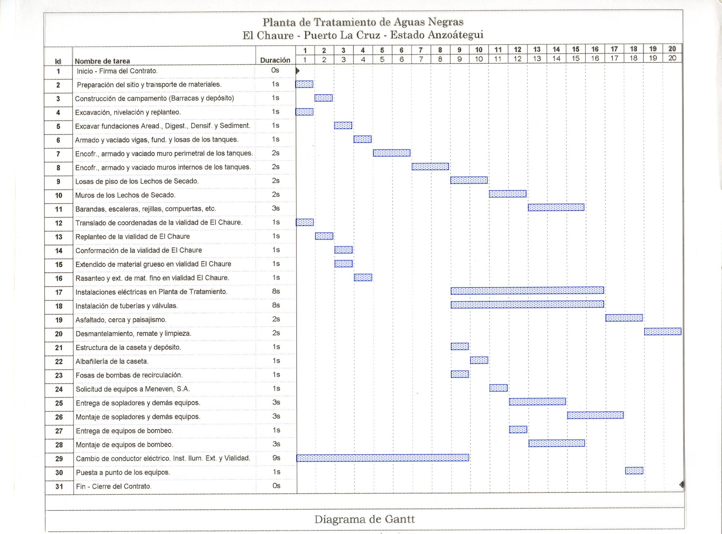

Slide 14


Proverbio Alemán Vertrauen ist Gut aber Kontrollieren ist Besser
La Confianza es Buena pero
El Control es Mejor

